Slide 1
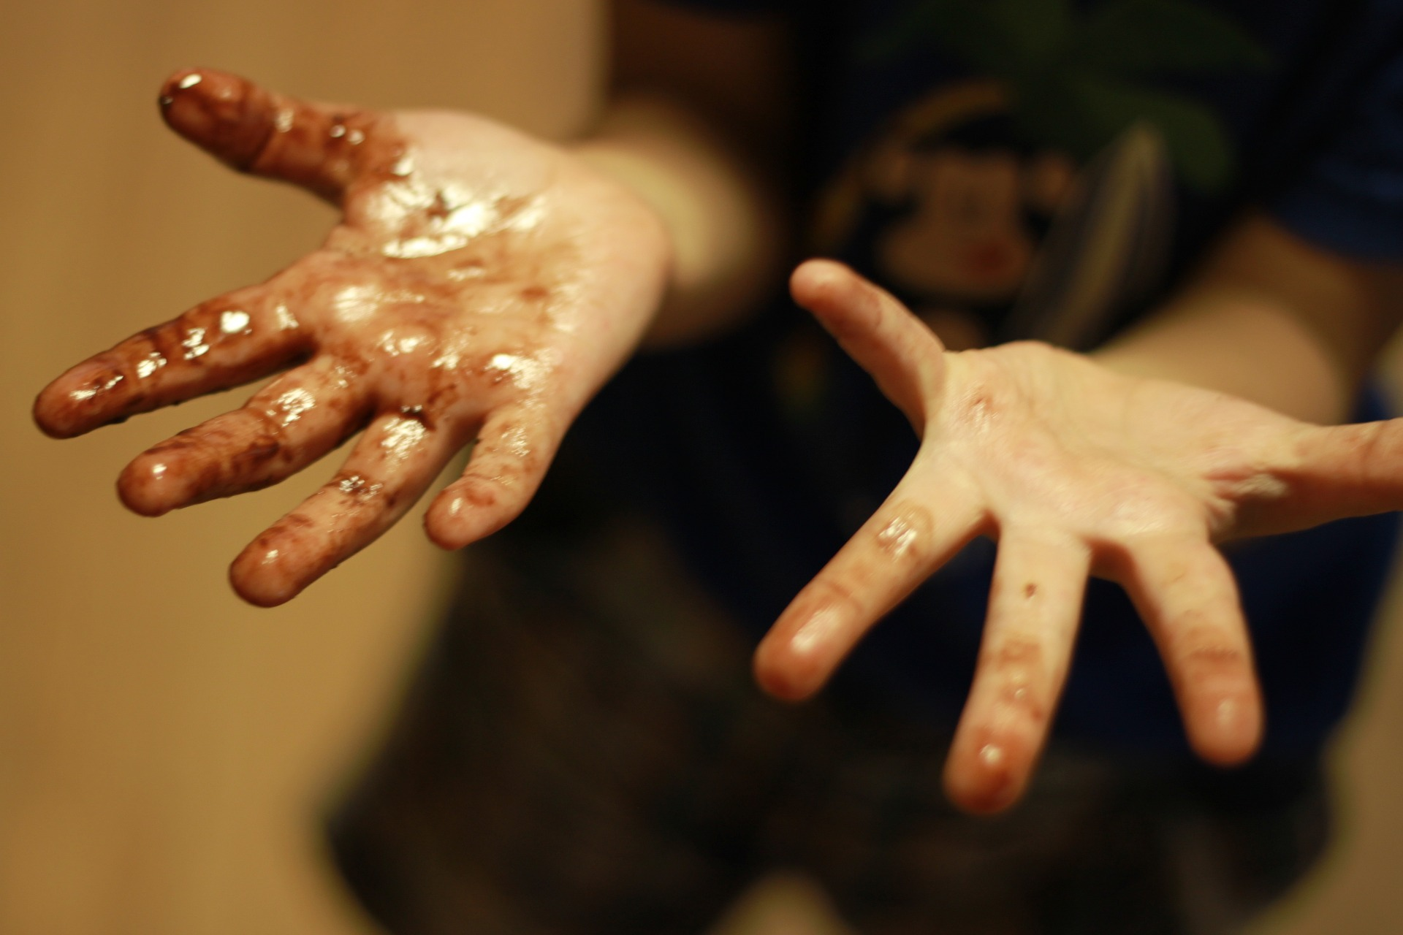
1Quiz : Des mains horribles
Prêt(e) à tester tes connaissances sur les microbes ?

Slide 2
2Les microbes peuvent se cacher dans l’huile qu’on a normalement sur la peau et ainsi éviter d’être emportés par le lavage
Le savon dissout cette huile et fait partir les microbes plus facilement
Vrai
Faux

Slide 3
3On ne doit jamais utiliser du savon pour se laver les mains
Le savon dissout l’huile présente sur nos mains et fait partir les microbes
Vrai
Faux

Slide 4
4En se lavant souvent les mains on peut éviter de tomber malade
Le lavage des mains peut prévenir la transmission des infections
Vrai
Faux

Slide 5
5La plupart des microbes sur nos mains sont inoffensifs
En fait, il y a habituellement davantage de microbes utiles ou inoffensifs sur nos mains que de microbes pathogènes
Vrai
Faux

Slide 6
6Il faut se laver les mains après avoir éternué dedans
Quand on éternue dans ses mains, les microbes vont rester sur les mains et on risque de les transmettre. Mieux vaut se laver les mains après ou alors se couvrir le nez et la bouche avec un mouchoir jetable ou avec son bras ou sa manche
Vrai
Faux

Slide 7
7Il faut toujours se laver entre les doigts
Vrai
Faux

Slide 8
8Il n’y a pas de microbes sur les éponges et les torchons utilisés dans la cuisine
Il y a au contraire beaucoup de microbes sur les éponges et les torchons utilisés dans la cuisine. Il est recommandé de les changer souvent pour éviter que les microbes ne se transmettent par leur intermédiaire.
Vrai
Faux

Slide 9
9 Merci d’avoir répondu aux questions

